Slide 1
跨 界

Slide 2
1
跨界爆发的条件
1
2
跨界带来的整合与重塑
2
3
跨界的趋势与未来
3

Slide 3
跨界爆发的条件

Slide 4


1
人与设备是基石
30亿人
68亿台
越来越多的人介入互联网成为网民
互联网设备性能数量速度不断攀升

Slide 5



2
中国互联网的商业发展是动力
复制 创新 深化
本土化微创新
复制美国模式
内核深层创新
外来本土迁移

Slide 6




3
移动互联网是引爆点
Web已死，Internet永生
计算机时代
互联网时代
移动互联网时代

Slide 7
跨界带来的整合与重塑

Slide 8


1
Offline的逆袭
O
2
O
？
ffline
to
nine
传统行业联合数字工具进行转变
①为消费者提供更好的服务
②降低成本

Slide 9





2
O2O之初
团 购
打 车
几回合的厮杀
从5058家到3家独大
数十亿元的补贴
2家未分胜负
无论是线上的商家或线下的消费者，都已具备大规模线上交易的技术条件；
未来，线上与线下将进一步相互渗透！

Slide 10




3
起步的在线教育
B2B
B2C
专注传统教育机构的信息化
其他
C2C
网站官方提供教育团队和在线课程
不提供内容，有第三方或个人生产
平台、社区、门户以及App类产品

Slide 11

4
发端于支付的互联网金融
成本优势
数据分析
化零为整
网上银行只有实体网点成本的十分之一
技术上解决了市场信息不对称难题
用平台解决分散的金融需求

Slide 12
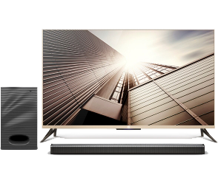


5
世纪之赌—保守的家电行业也开始进军互联网了
互联网时代商业组织最大的危险
不知道自己的用户（消费者）是谁？
直接联系

Slide 13








6
即将迎来风口的在线旅游
模式演进
移动端成为重要的交易平台
从单一产品预订到出行服务
休闲旅游成为市场竞争热点

Slide 14





7
视频：播与制
在线视频发展趋势
1
2
3
4
移动
独播
自制
客厅

Slide 15
8
三大运营商？不止吧
差异化
月最低消费，天音通讯等主打底价，而蜗牛移动等入门门槛均为百元
定制化
京东卡号与电商挂钩，每在京东消费2元可获赠1分钟通话时间
增值服务
乐语在出售170号段是搭售健康设备，获得形式可为购机送话费或存非送机

Slide 16


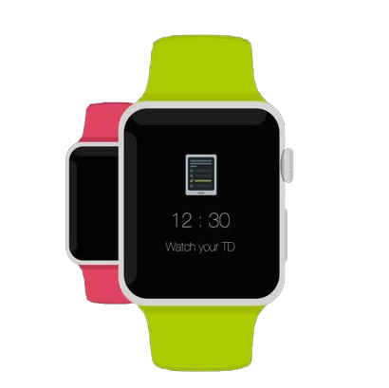
9
人的外部化

Slide 17

10
汽车业：销售与制造
目前，在线买车还是个时髦行为
线上
付定金
线下
4S店试驾
直付尾款
特斯拉撬起电动汽车业
交易模式

Slide 18
跨界的趋势与未来

Slide 19
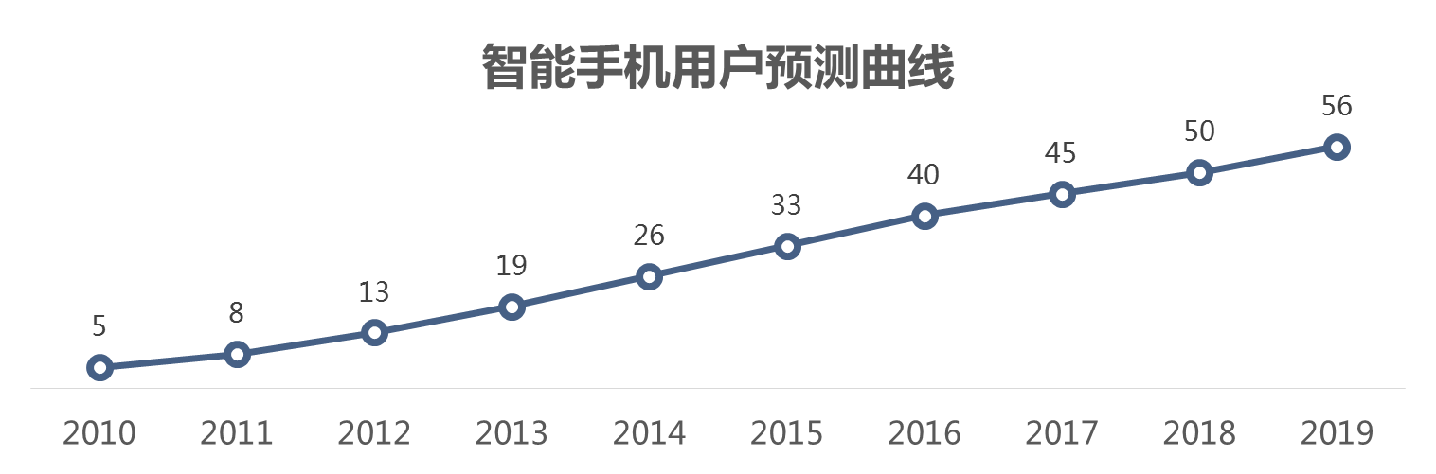
1
智能手机进入新阶段
2016年，智能手机用户将正式超过功能手机用户数。2019年，智能手机用户数将高达56亿。智能手机将成为人类最主要的智能终端设备。
COURSE

Slide 20



2
移动服务刚刚开启
门户
社交
搜索
垂直互联网

Slide 21
3
入口入口入口
入口之争已经出现，争夺的入口将更多元且角逐激烈。做有入口的生意有前途，争夺主要表现在：人与人、人与终端、终端与终端、人与服务。
终端
手机
平板电脑
PC
穿戴设备
智能家居
智能汽车
服务
移动APP
WiFi平台
浏览器
O2O
底层平台
人工智能

Slide 22

4
隐藏在互联网思维之下的碰撞
不可回避的碰撞和融合会交替发生，移动互联网势力与传统生态的碰撞和融合在交替发生。
政府 监管
传统行业
互联网行业

Slide 23



5
巨头们的理想生意
搜狗、金山网络
大众点评、京东
嘀嘀打车、58同城
四维图新 Snapchat
DST KaKao ibibo
VinaGame
......
斥资30亿美元
投资收购超10家
新浪微博、高德
海尔、优酷土豆
穷游、UC、银泰
恒大足球、友盟
快的打车
文化中国传播
酷盘
......
斥资50亿美元
投资收购超12家
91无线
PPS
糯米网
......
斥资24亿美元
投资收购超5家
一面寻求着高毛利业务点
一面也是生怕错过了某个未来的高毛利业务点

Slide 24
危险
风口
机遇
6
正确认识泡沫
市场不成熟导致泡沫破裂，团队出局
有泡沫的地方就是风口，代表着机遇
融资能力强弱直接关系着创业团队的生死

Slide 25
7
创新者还要面对四座大山
消费习惯难以改变
撼动线下困难重重
1
2
3
4
原有经验成了包袱
盈利模式尚不明朗

Slide 27
你也想免费得到出版社赠书做PPT读书笔记？
1
2
3
4
购买99元
网易云课堂
PPT在线课程
购买后去微博
私信@秋叶
要福利QQ群号
新浪微博晒作业被老师肯定奖励内部选书
出版社寄书到后约@时间卡片 晒读书PPT
友情提示：马上就去新浪微博
1、关注@时间卡片 ，可以看到其它学员读书PPT制作约定
2、关注@读书笔记PPT，可以看到其它学员已经提交的读书PPT
3、搜#和秋叶一起学PPT#标签，可以看到其它学员已经提交的作业PPT
4、国内主流出版社都已经和@秋叶 老师合作，有本事，不花钱好书随时让你选！

Slide 28


#和秋叶一起学PPT#
学员暑假读书笔记176号
你也想做？请马上@时间卡片 约定
我们免费指导你做出好读书笔记PPT！
和 秋叶 一起学PPT
搜
网易云课堂
秋叶
网易云课堂最受欢迎的付费职场课

